Slide 1
Проблемы выбора посадочного материала голубики высокорослой в России
ГКФХ Мовсисян Артур (Модный Фермер)

Slide 2
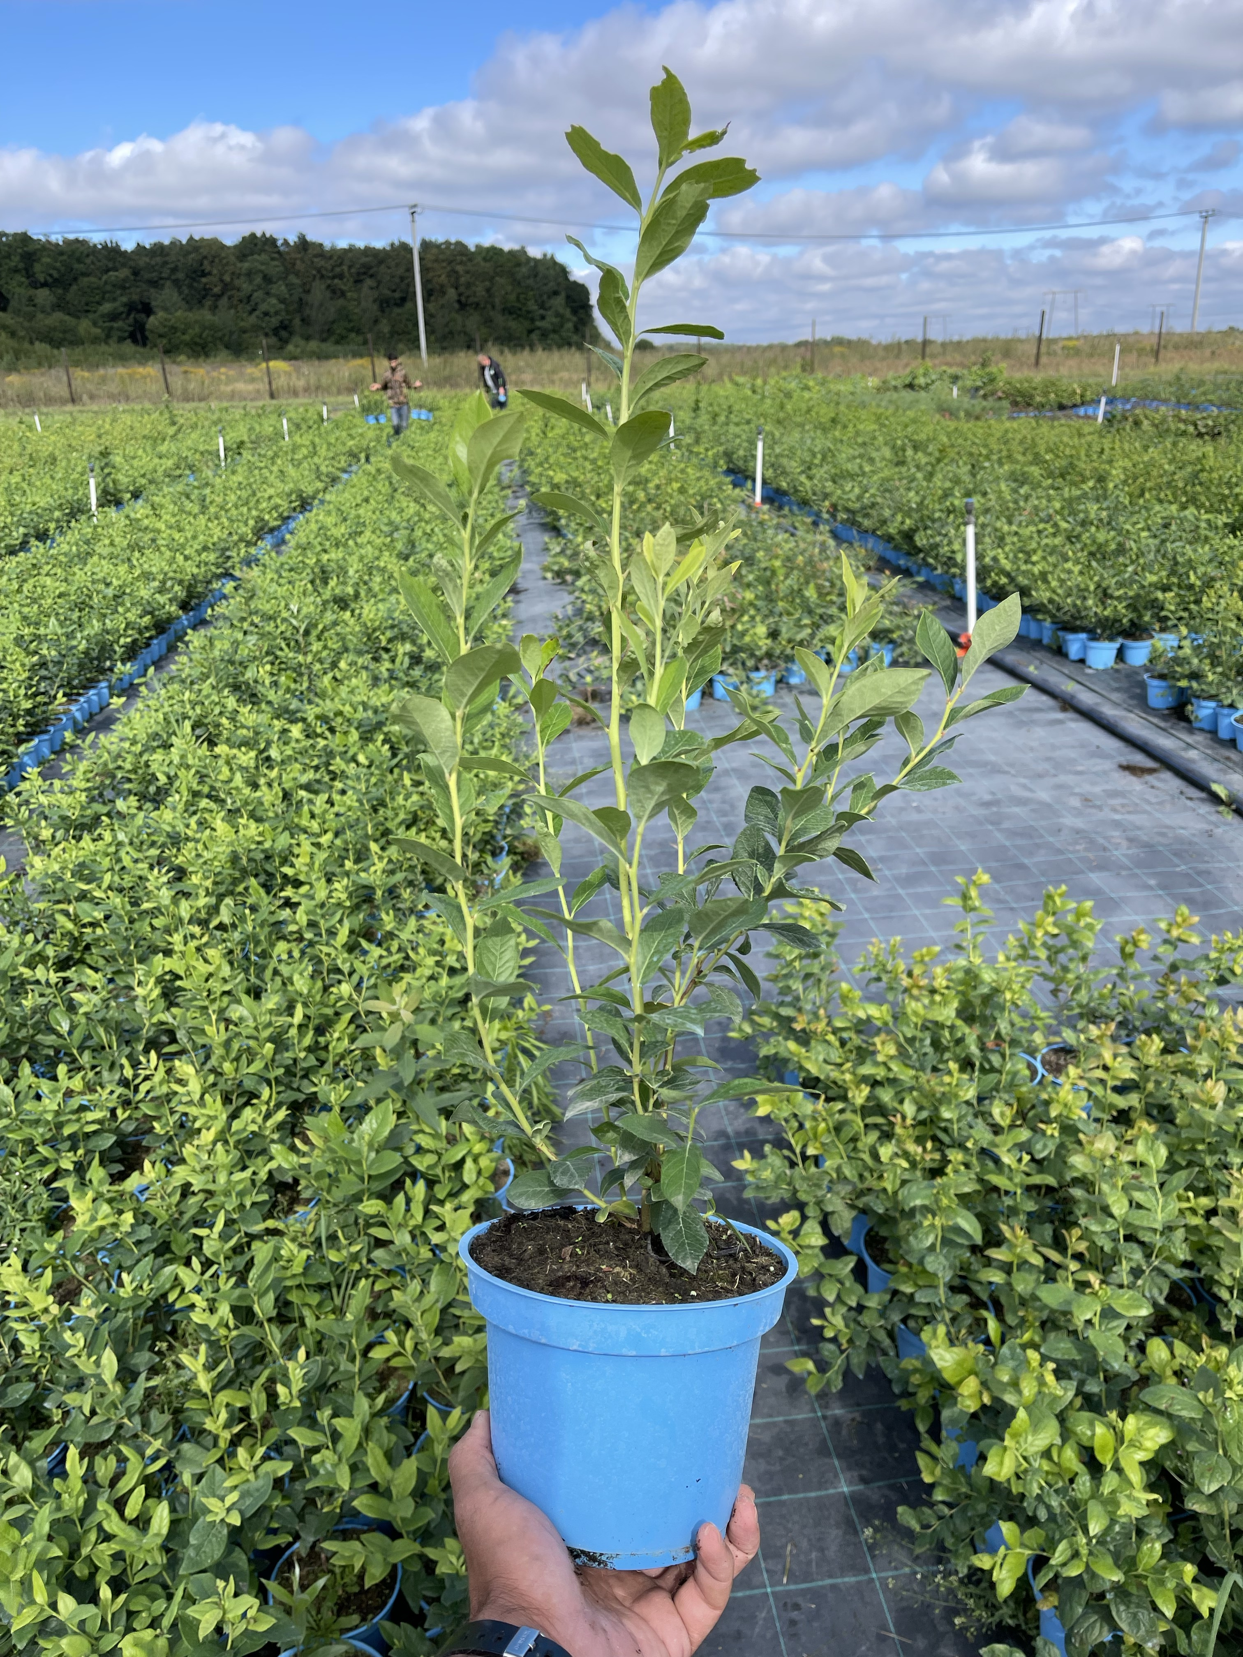
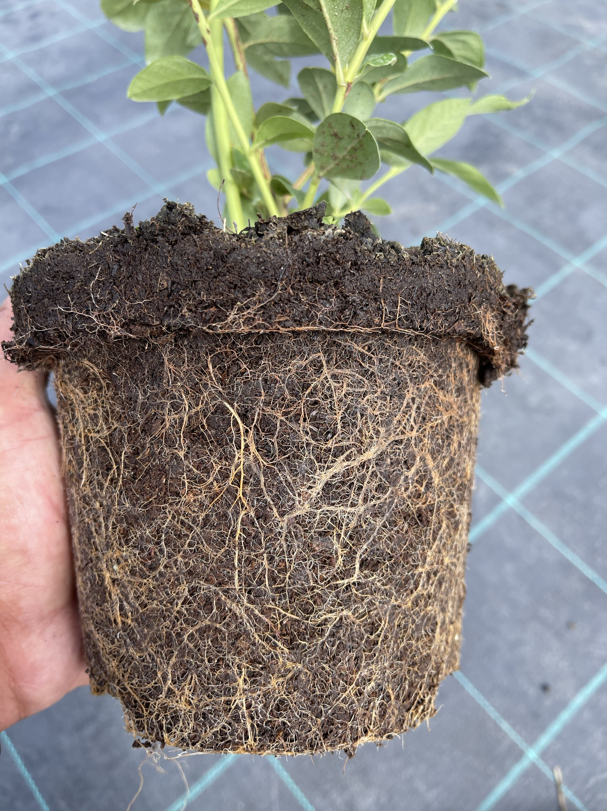
*Беларусь
*Польша
*Голландия
Основные страны, поставщики посадочного материала для закладки товарных насаждений голубики высокорослой в РФ.
V Международная конференция Ягоды России 2022
24 – 25 февраля, г. Воронеж

Slide 3
ПЛЮСЫ
* Беларусь - невысокая цена, короткое логистическое плечо, возможность посетить питомник или хозяйство. Развитое голубиководство.
* Польша - в массе своей отсутсвие пересорта и качественные растения.
* Голландия - качественные растения, соответствие сорту, лицензионные сорта.
Минусы
* Беларусь - жесточайший пересорт даже в крупных и старых питомниках.
* Польша - высокая стоимость с учетом транспортировки, не всегда вызревшие растения.
* Голландия - цена еще выше.
V Международная конференция Ягоды России 2022
24 – 25 февраля, г. Воронеж

Slide 4
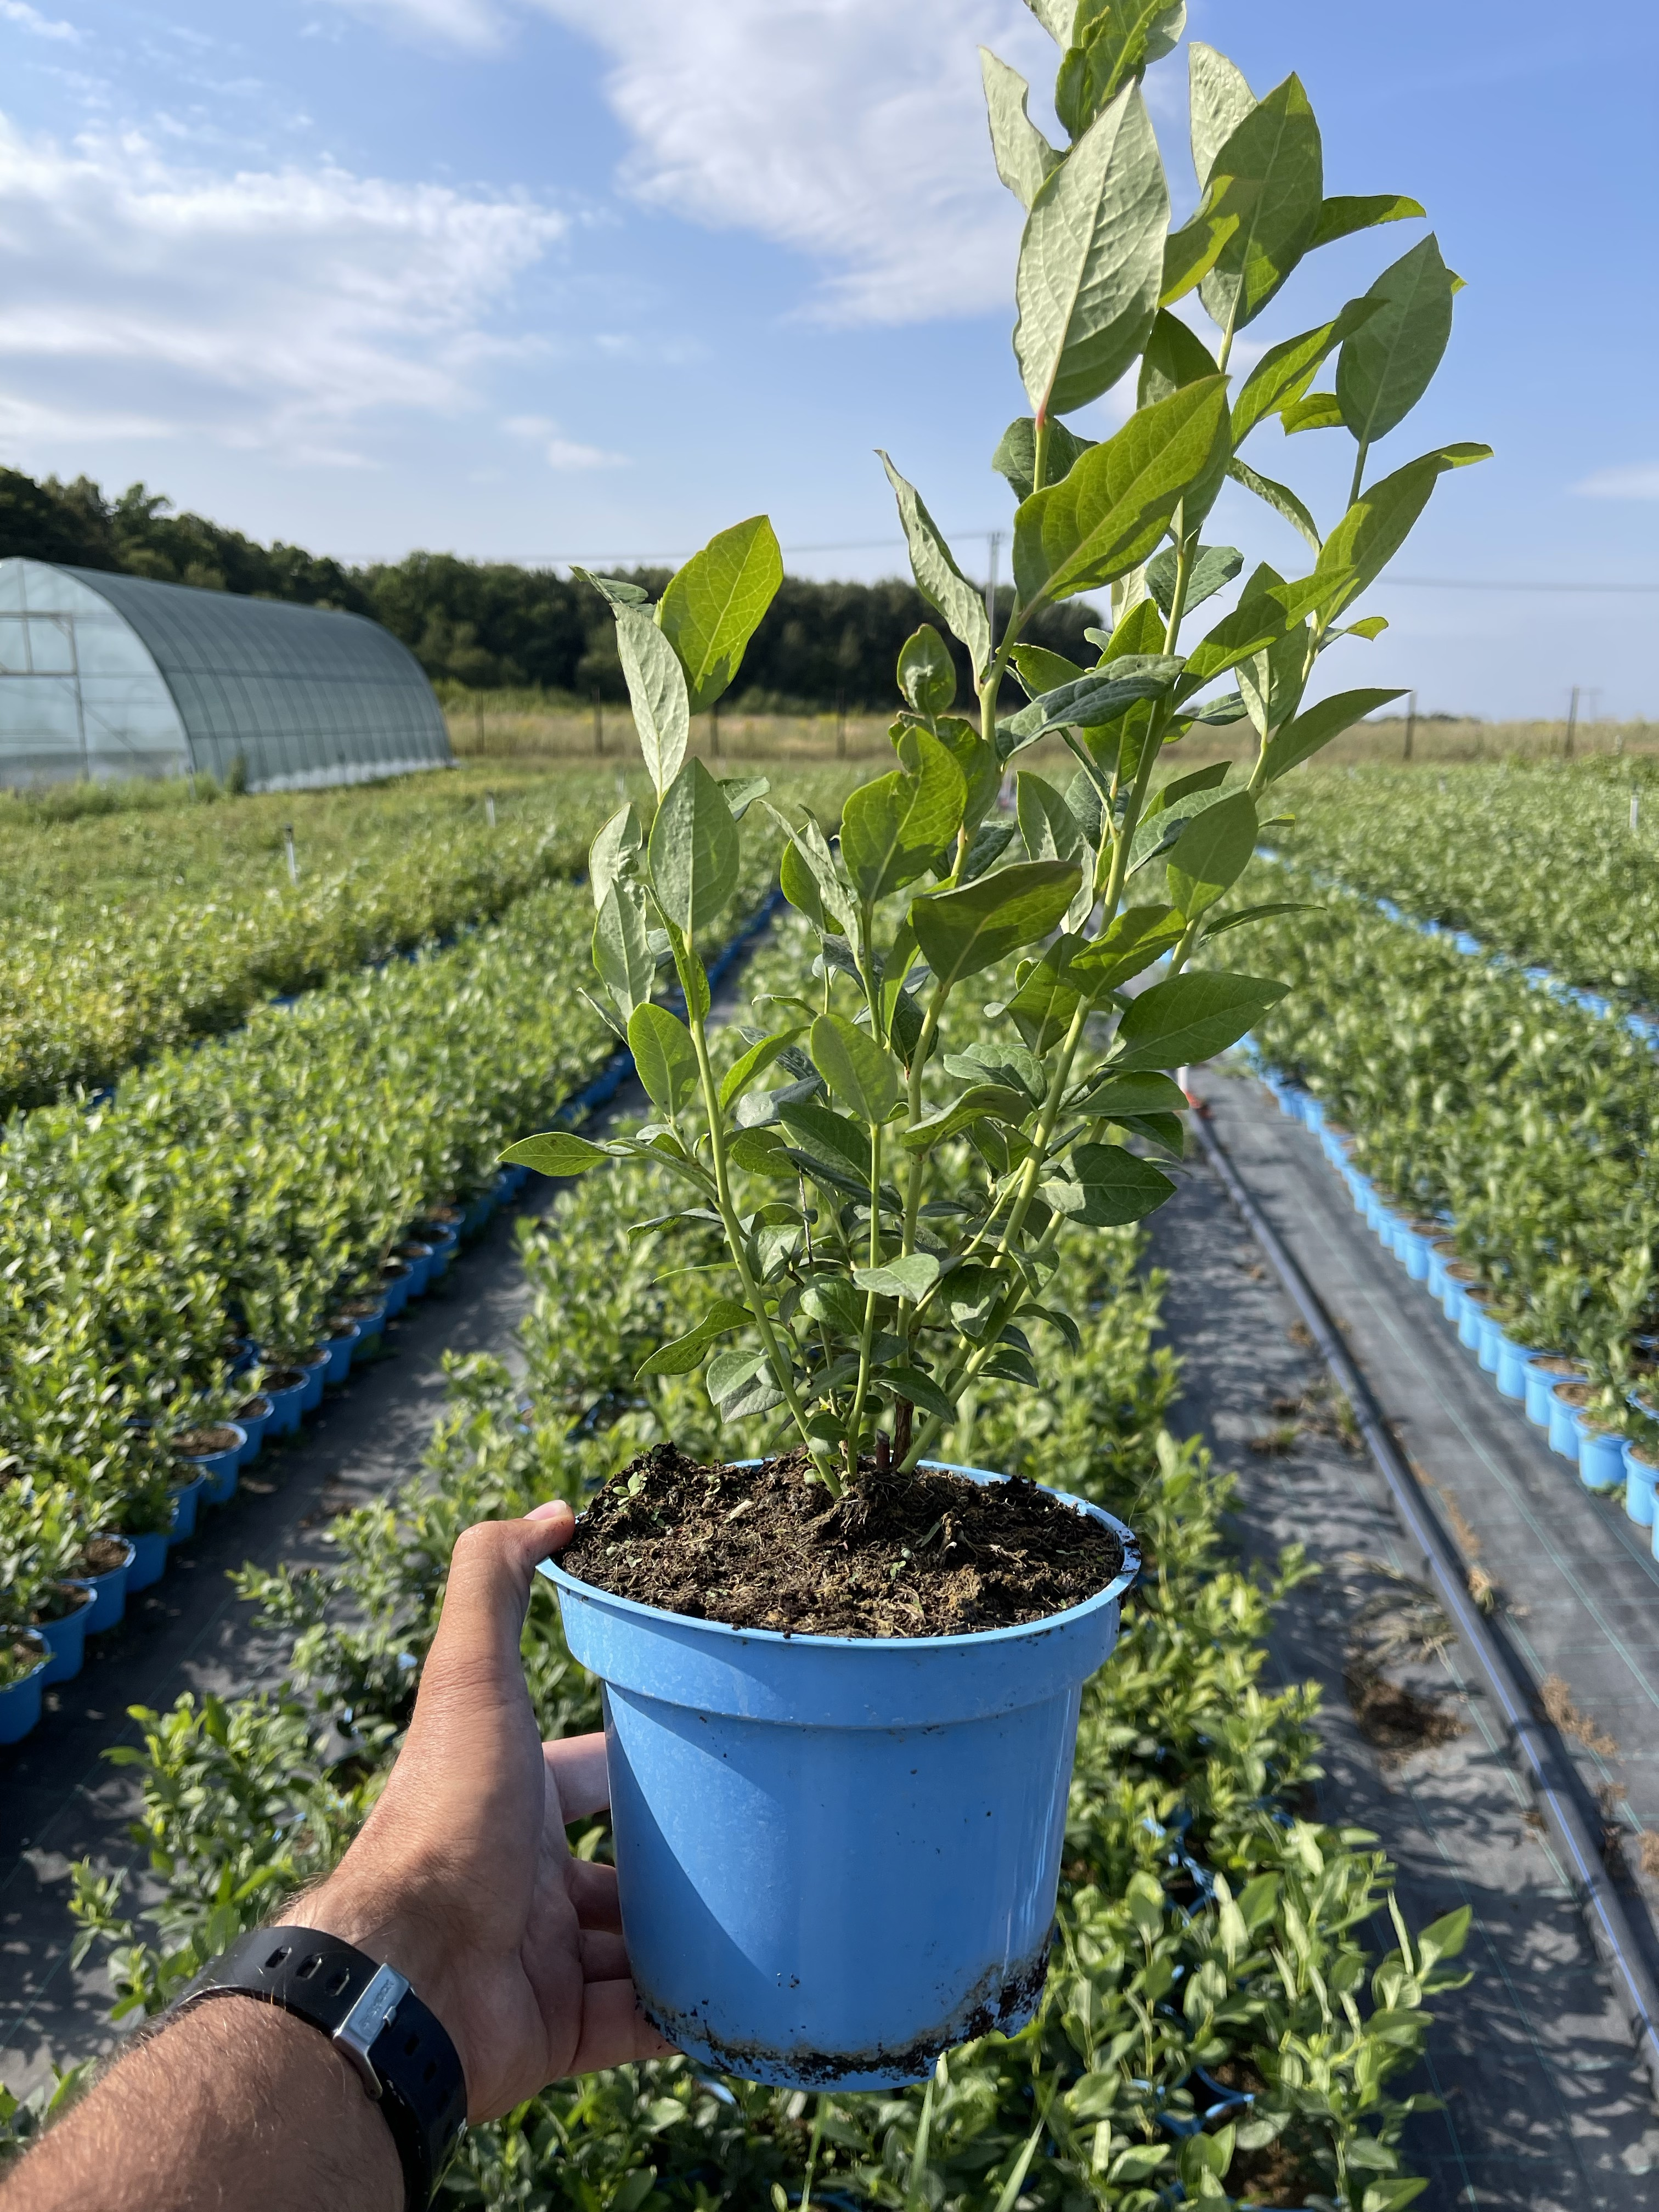
Специализированные питомники в РФ
*Отсутствие исходного подконтрольного материала
выращенного в РФ.
*Отсутствие большинства сортов в Госреестре.
*Отсутствие нормативных актов для апробации.
*Отсутствие материальной базы и опыта питомниководства.
V Международная конференция Ягоды России 2022
24 – 25 февраля, г. Воронеж

Slide 5
Личная история:
* в 2018 были посажены первые 30.000 кустов
в 2019 была посажена вторая партия 40.000 кустов
ЧТО ИМЕЕМ В ИТОГЕ через 2-3 года.
3 га сорта Патриот превратились в сорт Нортленд.
5 га сорта Дюк превратились вероятнее всего в сорт Сиера.
5 га сорта Блюкроп превратились в смесь сортов Блюкроп и, наверное, Сиеры.
2 га сорта Бонус оказались «засорены» каким то южным сортом, вероятнее всего Легаси. 50%.
1 га Торо оказалось смесью неизвестных мне сортов.
ИТОГО: Отсуствие пересорта на 4 га из 20га.
V Международная конференция Ягоды России 2022
24 – 25 февраля, г. Воронеж

Slide 6
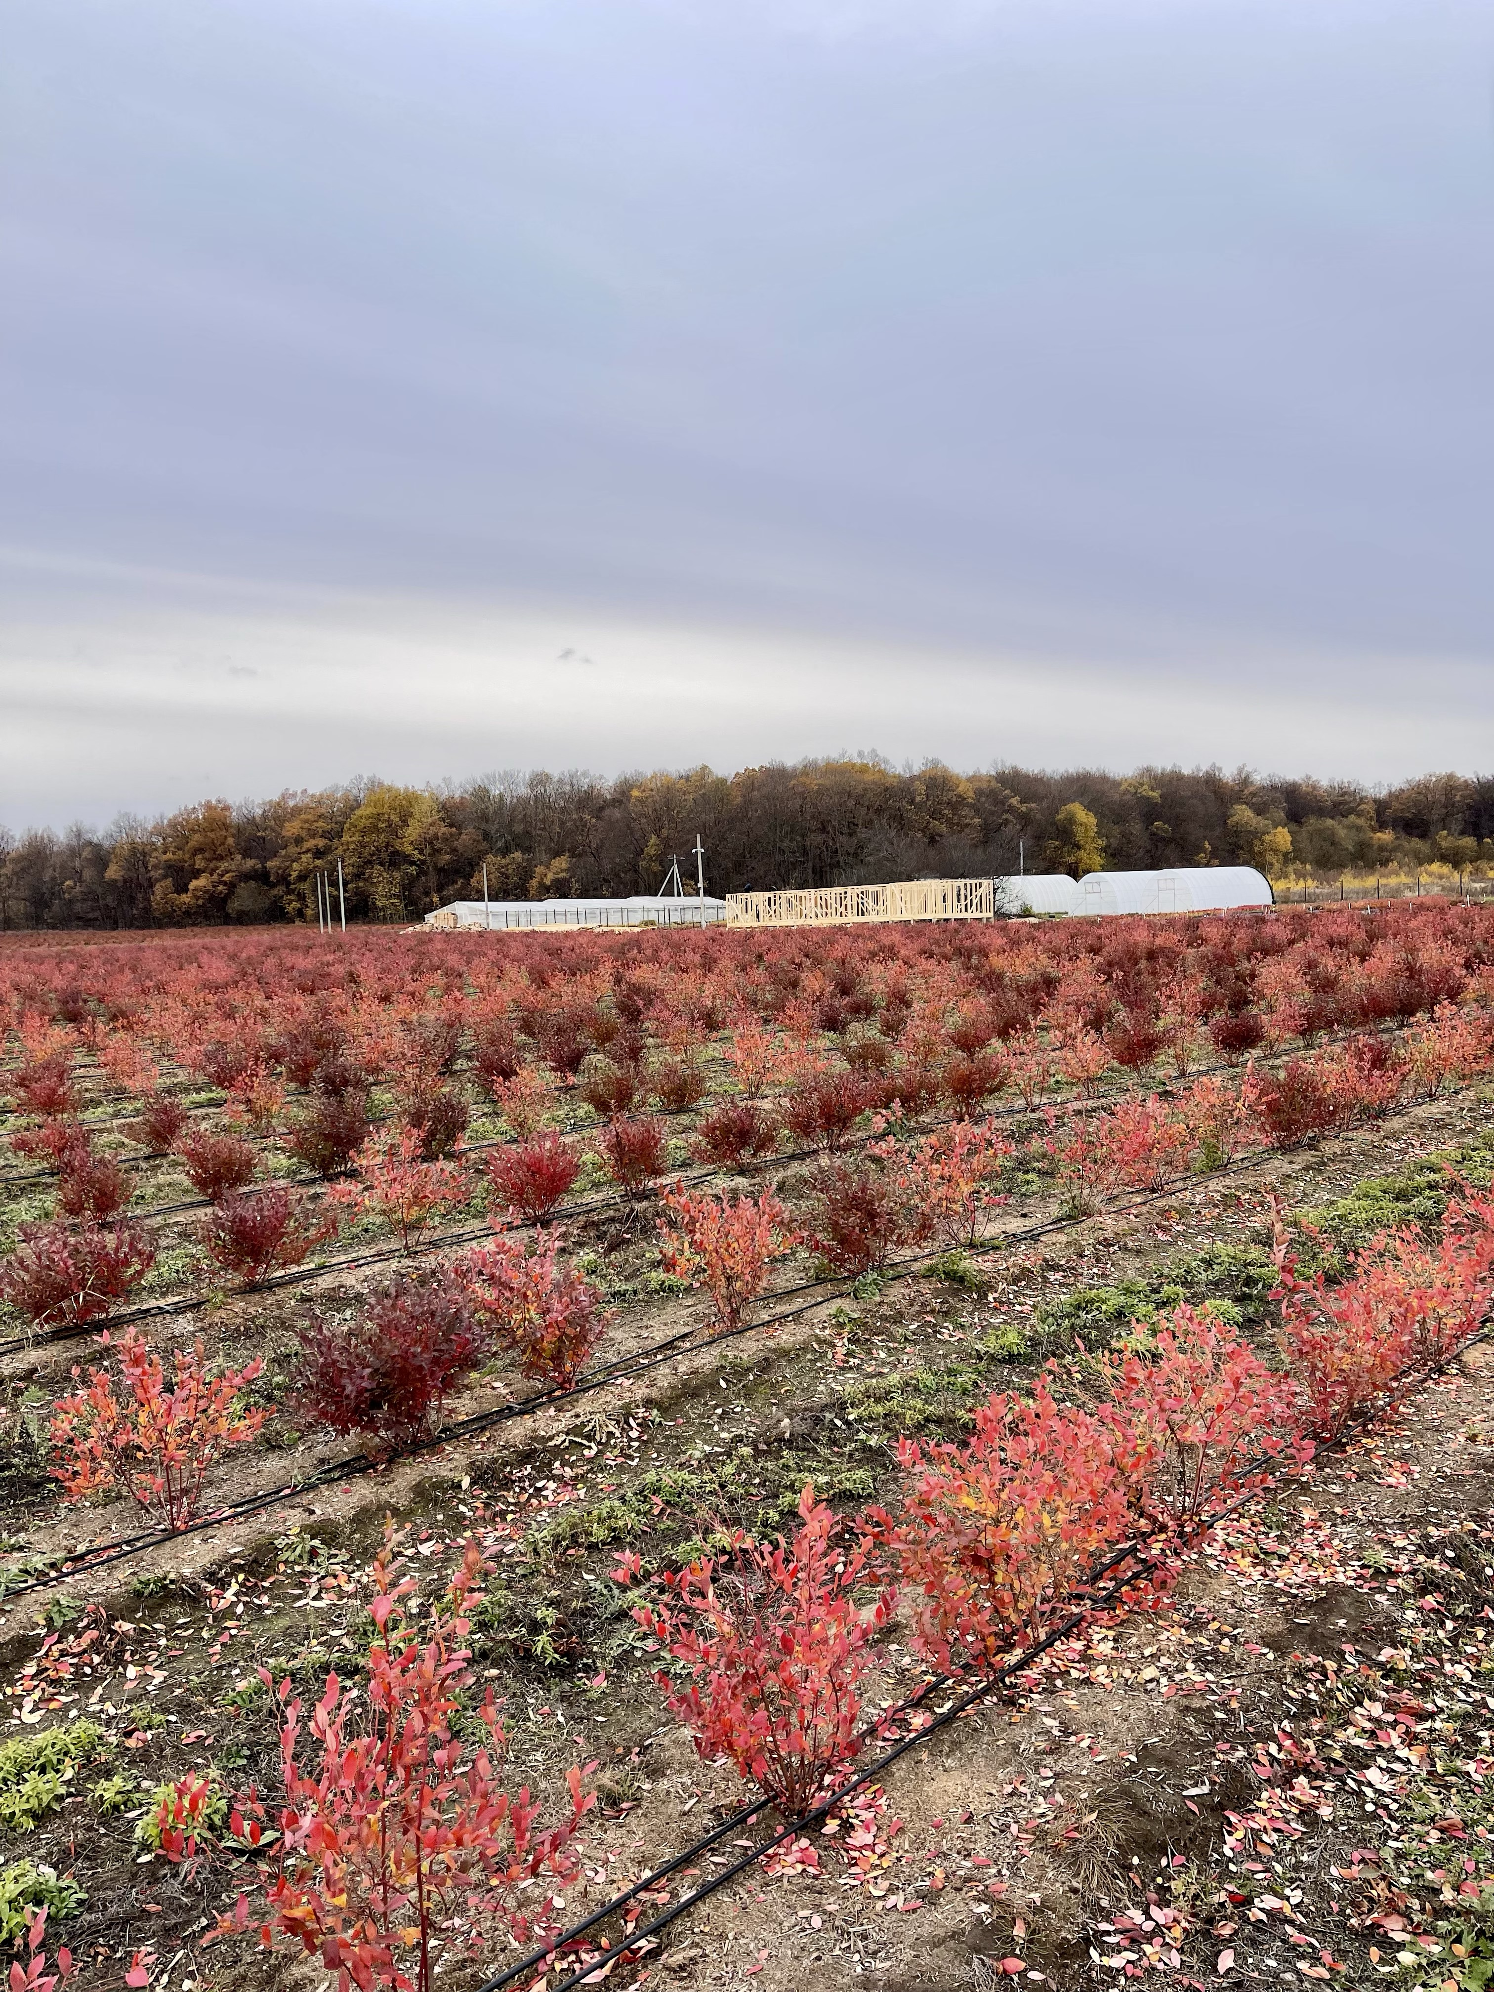
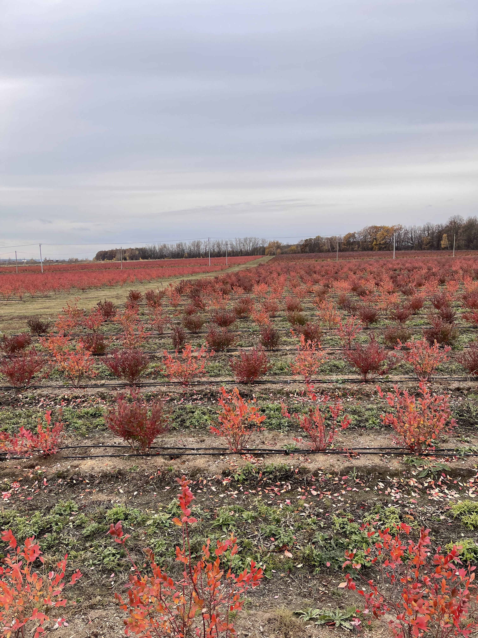
* Поля пересорта
V Международная конференция Ягоды России 2022
24 – 25 февраля, г. Воронеж

Slide 7
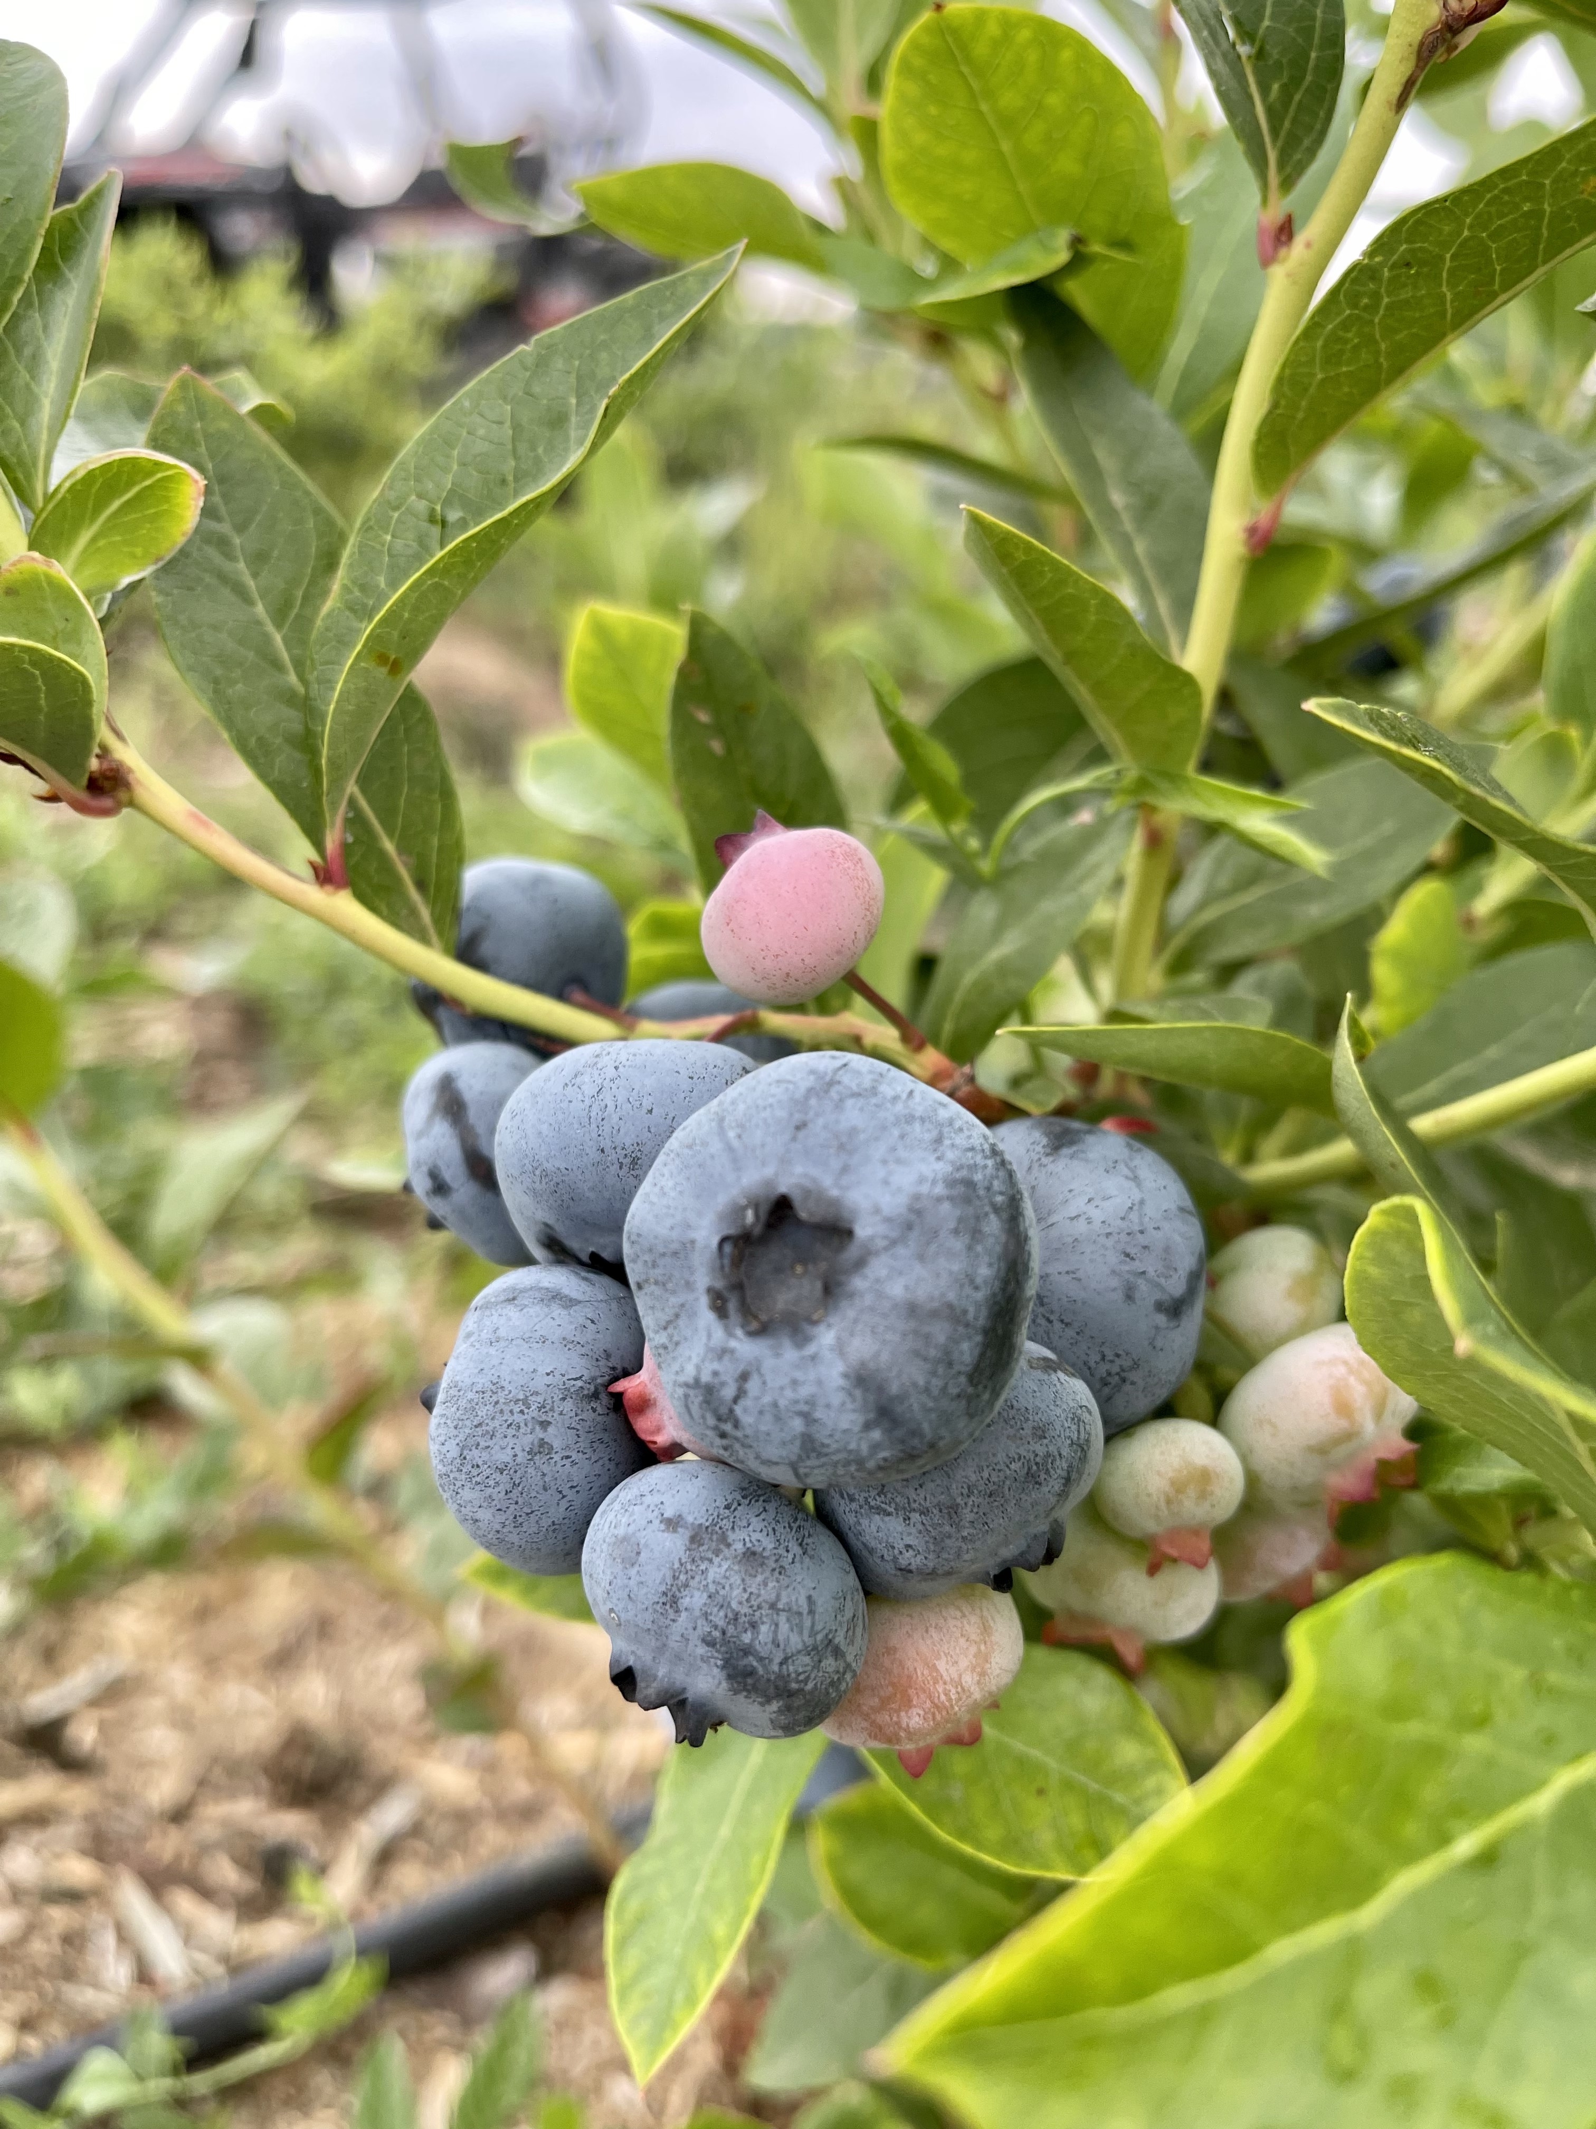
Выводы
Тщательно и осознанно выбирать поставщика
Обязательно приехать на производственную площадку или плантацию
Уточнить источник исходного материала
Не покупать у перекупщиков
Самообразовываться, обмануть знающего человека сложнее
Молиться
V Международная конференция Ягоды России 2022
24 – 25 февраля, г. Воронеж

Slide 8
Вопросы?
89262166073
Инстаграмм Модный Фермер
V Международная конференция Ягоды России 2022
24 – 25 февраля, г. Воронеж

